Slide 1
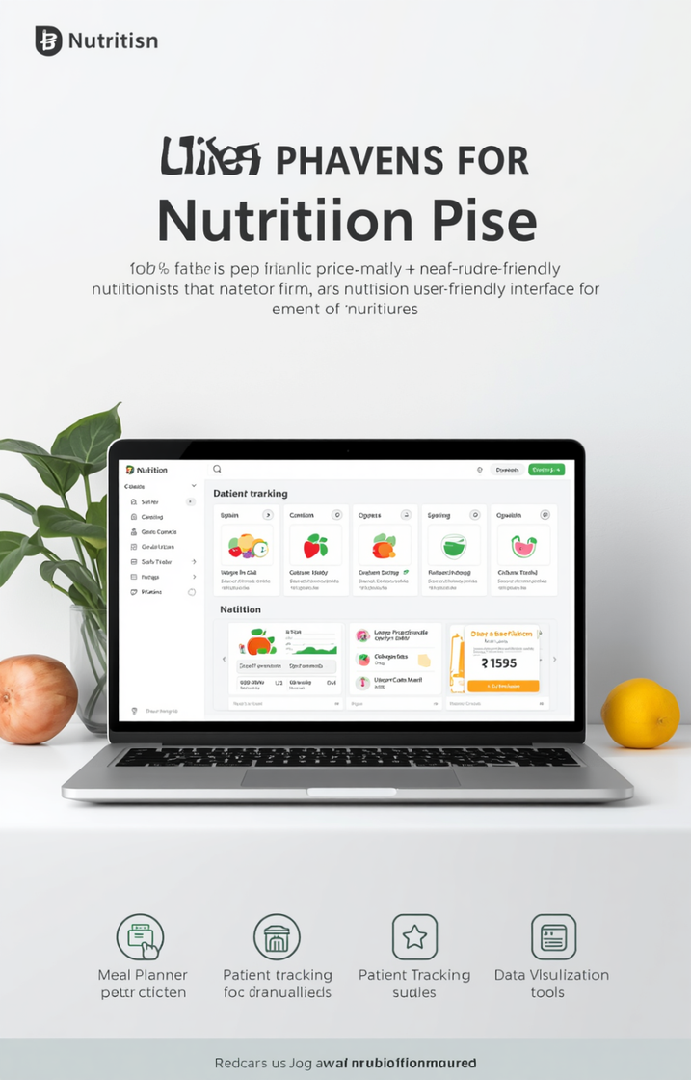

NutriFlow: Plataforma SaaS
Benjamín González y Álvaro Uribe
1

Slide 2
Agenda
1. Contexto y problema del proyecto
2. Objetivos y solución propuesta
3. Tecnologías y arquitectura (diagramas 4+1)
4. Descripción del plan de pruebas
5. Aplicación del plan de pruebas y resultados
6. Mejoras realizadas tras la validación
7. Conclusiones
2

Slide 3


Contexto del Proyecto
Digitalización del flujo de trabajo clínico
• Nuestro Cliente: Una profesional de la nutrición dedicada a la atención de pacientes, que busca modernizar y optimizar la entrega de sus servicios.
• La Situación Actual: Todo el flujo de trabajo, desde los cálculos metabólicos hasta la estructuración de las dietas, se gestiona de forma manual a través de diversas planillas de Excel.
• El Punto de Dolor (El Problema): El uso de Excel consume un tiempo valioso en tareas repetitivas (cálculo de fórmulas, ajuste de macronutrientes, cuadrar porciones). Esto genera un cuello de botella administrativo que resta tiempo a la atención directa del paciente y dificulta la escalabilidad de la consulta.
3

Slide 4


Problema actual
• La Necesidad: Un sistema centralizado y automatizado que agilice la planificación nutricional sin perder el enfoque personalizado para cada paciente.
4

Slide 5
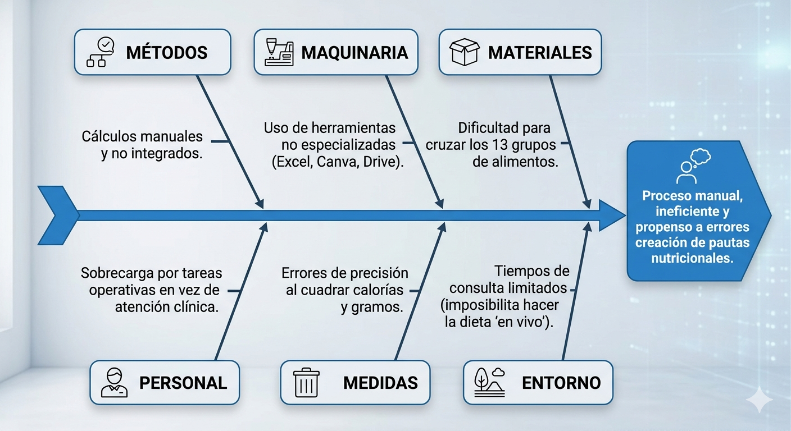
Diagrama de Ishikawa
5

Slide 6

Tecnologías utilizadas:
Frontend
Backend
Datos e Infraestructura
DevOps y Testing
• React 19
• TypeScript
• Vite
• TailwindCSS
• TanStack Query + Router
• Zustand
• dnd-kit (drag & drop)
• Recharts
• React-PDF
• NestJS 11
• Prisma ORM
• Passport · JWT
• Python + FastAPI
• SQLAlchemy
• Pydantic
• PostgreSQL (Supabase)
• Supabase Auth
• Redis (Upstash)
• Docker + Compose
• Git + GitHub Actions
• Jest
• Pytest
• ClickUp
6

Slide 7


Objetivos del Proyecto
Objetivos Generales
Objetivos Específicos
Desarrollar e implementar NutriFlow, una plataforma SaaS en la nube que centralice cálculos metabólicos y automatice la planificación visual de pautas alimentarias.
1. Interfaz Drag & Drop para distribuir porciones en menos de 5 minutos.
2. Backend híbrido (NestJS + FastAPI) que reduzca el cálculo manual en un 95%.
3. Base de datos en 3FN con encriptación total y consultas menores a 100ms.
7

Slide 8
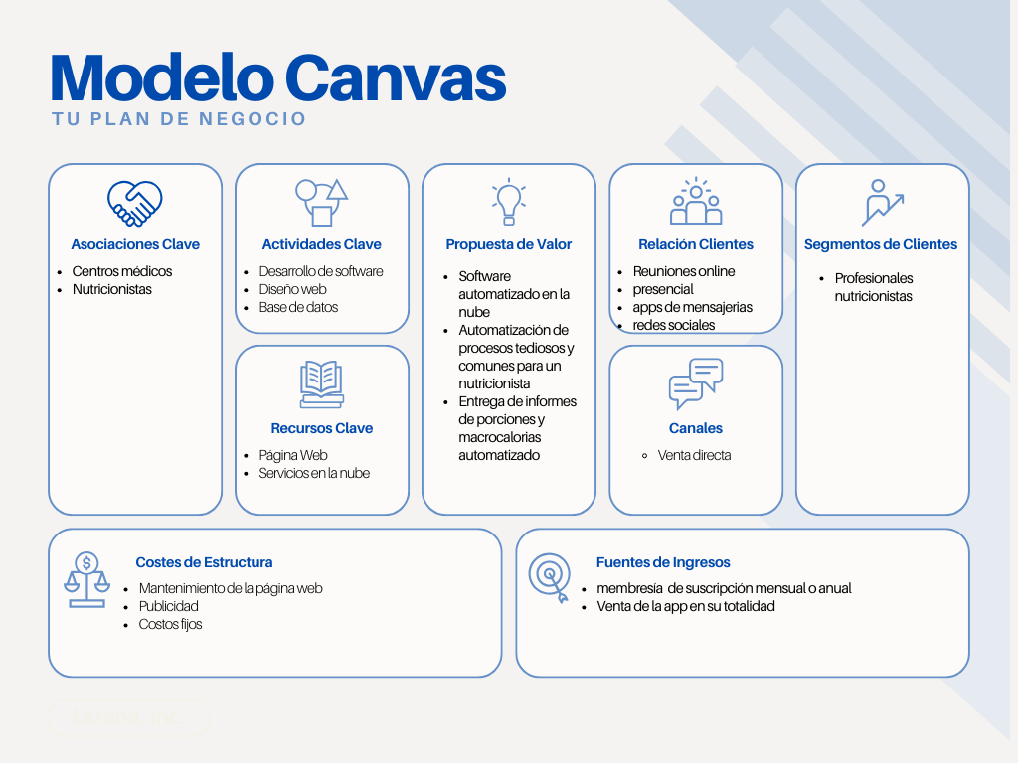
Modelo de negocio (Canvas)
8

Slide 9
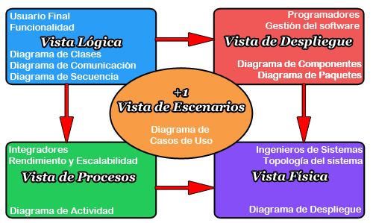
Diagramas 4+1
kruchten
9

Slide 10
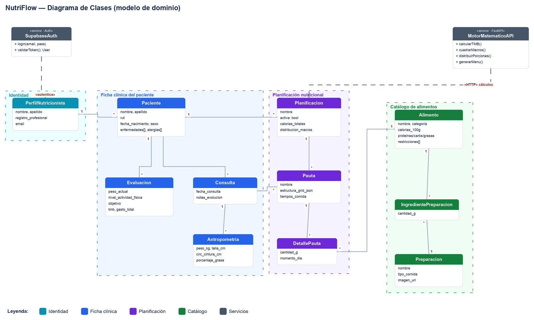
Diagrama de Clases
10

Slide 11
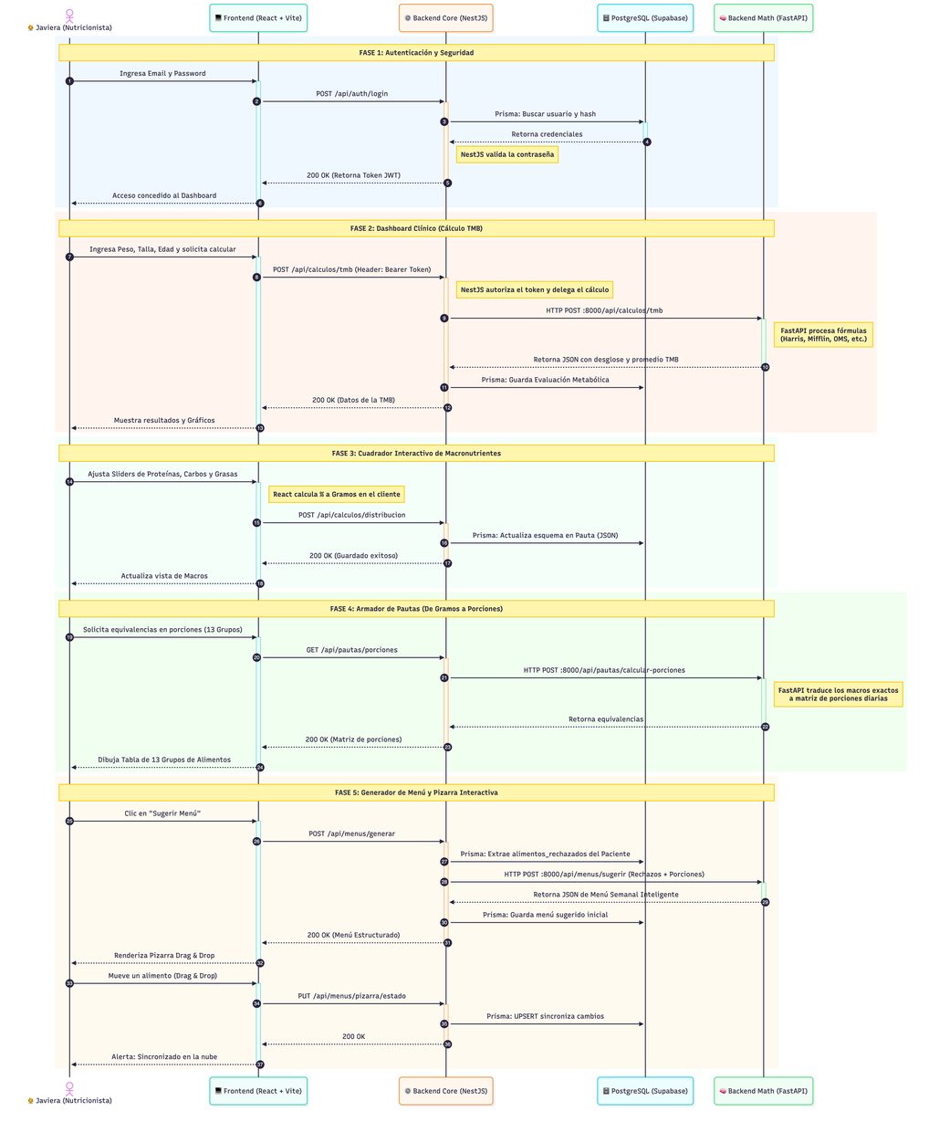
Diagrama de Secuencia
11

Slide 12
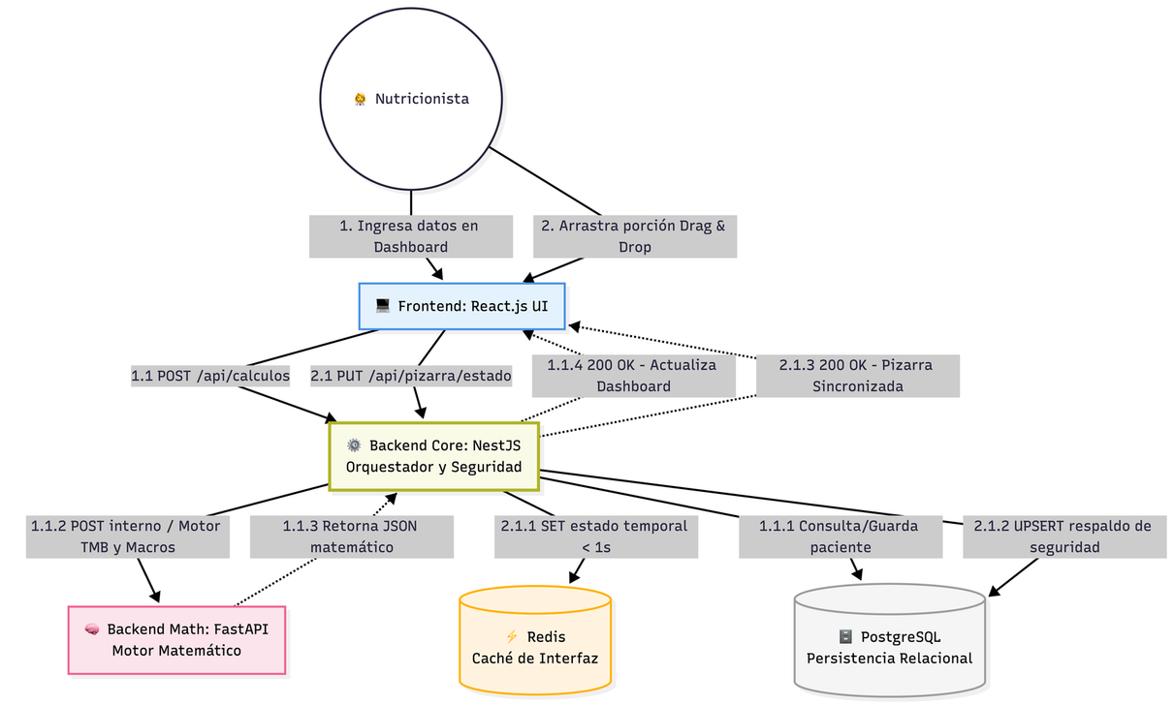
Diagrama de Comunicación
12

Slide 13
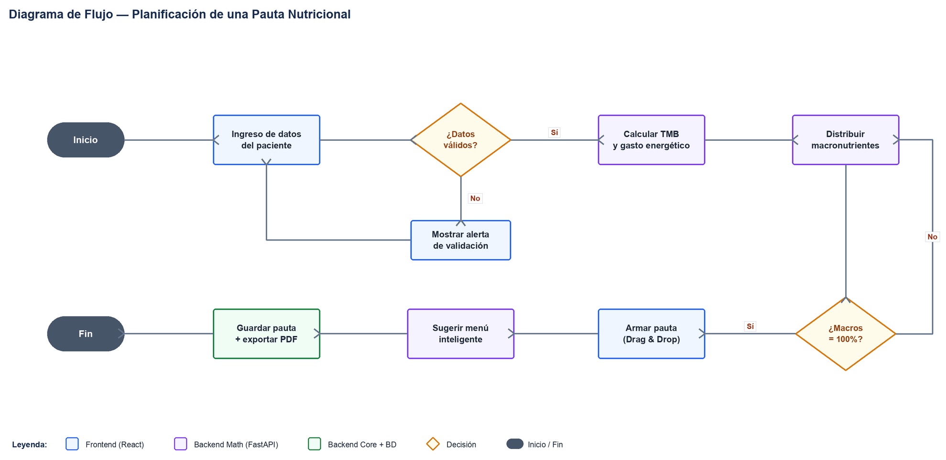
Diagrama de Flujo (vista procesos)
13

Slide 14
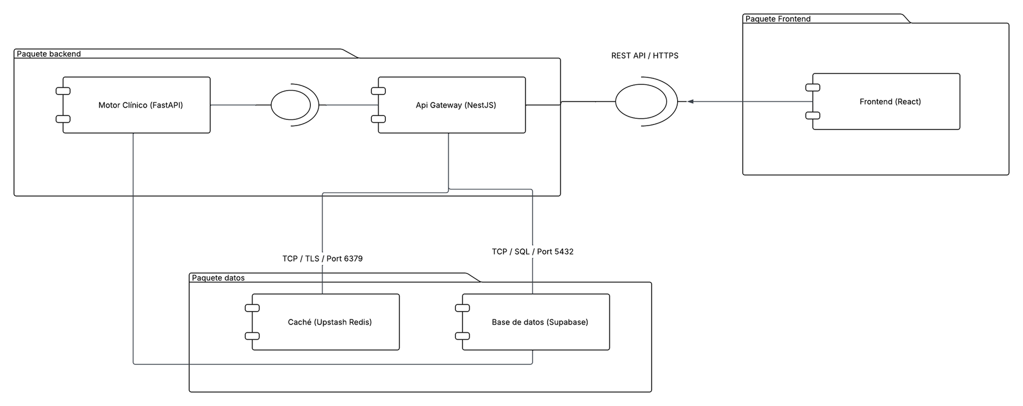
Diagrama de Componentes
14

Slide 15
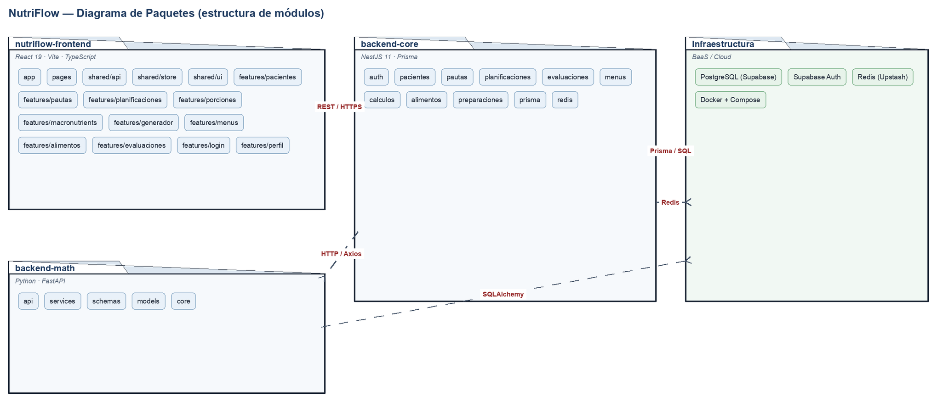
Diagrama de Paquetes
15

Slide 16
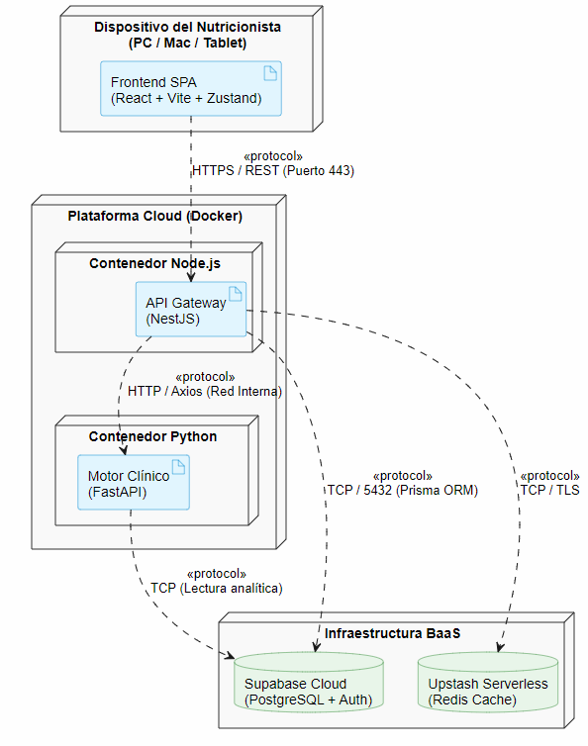
Diagrama de Despliegue
16

Slide 17
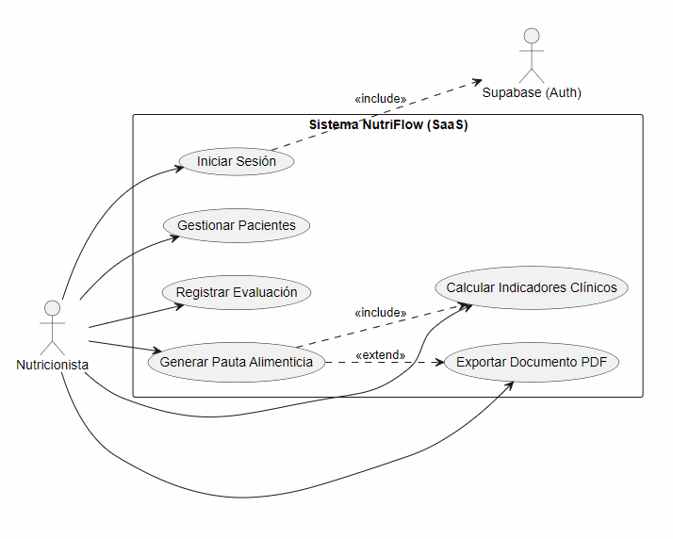
Diagrama de Casos de Uso
17

Slide 18
Plan de Pruebas, Validación y Mejoras
18

Slide 19
Descripción del Plan de Pruebas
Objeto: verificar que NutriFlow satisface los requisitos funcionales mediante casos de prueba reproducibles, documentados y aprobados por la docente guía.
Alcance: 7 requisitos funcionales núcleo — autenticación, gestión de pacientes, validación de datos, cálculo metabólico, distribución de macros, armador visual de pautas y aislamiento multi-tenant.
Tipos de prueba: Funcional, Validación (datos de entrada) y Seguridad (control de acceso).
Niveles: unitario automatizado (Jest + pytest) y funcional / E2E sobre el build estabilizado.
Estrategia por ciclos: Ciclo 1 — ejecución de los 9 CP sobre el primer build estable, priorizando flujos núcleo. Ciclo 2 — regresión sobre los flujos críticos (login, RUT, TMB, macros, aislamiento).
19

Slide 20
Requisitos y Matriz de Trazabilidad
Cód. | Requisito Funcional
RF-001 | Inicio de sesión y autenticación
RF-002 | Gestión de pacientes (alta, consulta)
RF-003 | Validación de datos de entrada
RF-004 | Cálculo del requerimiento energético (TMB)
RF-005 | Distribución de macronutrientes
RF-006 | Armado visual de pautas (drag & drop)
RF-007 | Control de acceso y aislamiento de datos
CP | 001 | 002 | 003 | 004 | 005 | 006 | 007
CP-01 | X
CP-02 | X |  | X
CP-03 |  | X
CP-04 |  | X | X
CP-05 |  |  |  | X
CP-06 |  |  | X |  | X
CP-07 |  |  |  |  | X
CP-08 |  |  |  |  |  | X
CP-09 |  | X |  |  |  |  | X
Cobertura: 7/7 RF cubiertos por al menos un caso de prueba
20

Slide 21
Casos de Prueba (1 / 2)
CP | Módulo · Tipo | Qué se prueba | Resultado esperado
CP-01 | Autenticación · Funcional | Login con credenciales válidas | Supabase emite el JWT, se almacena y redirige al dashboard.
CP-02 | Autenticación · Validación | Rechazo de credenciales inválidas | No se emite token, muestra error y permanece en /login.
CP-03 | Pacientes · Funcional | Alta de paciente con RUT válido y evaluación inicial | Paciente creado, se invalida la caché y aparece en la lista.
CP-04 | Pacientes · Validación | Rechazo de RUT con dígito verificador inválido | HTTP 400: 'El RUT ingresado no es válido (dígito verificador)'.
CP-05 | Calculadora (backend-math) · Funcional | Cálculo correcto de TMB por Harris-Benedict | TMB = 1695,7 kcal para M, 30 años, 175 cm, 70 kg.
21

Slide 22
Casos de Prueba (2 / 2)
CP | Módulo · Tipo | Qué se prueba | Resultado esperado
CP-06 | Cuadrador macros · Validación | Los porcentajes deben sumar 100 % | Error: 'Los porcentajes deben sumar 100. Suma actual: 110'.
CP-07 | Cuadrador macros · Funcional | Aceptación dentro de la tolerancia decimal | Acepta suma en rango [99,9–100,1] y devuelve g/kcal por macro.
CP-08 | Armador (dnd-kit) · Funcional | Arrastrar y soltar un alimento entre tiempos | El ítem se reubica y se recalculan los aportes del tiempo.
CP-09 | Pacientes · Seguridad | Aislamiento de datos entre nutricionistas | HTTP 404: 'Paciente no encontrado o sin permisos de acceso'.
22

Slide 23
Aplicación del Plan y Resultados
CP | Resultado obtenido | Estado
CP-01 | Acceso correcto; se muestra el dashboard del nutricionista. | OK
CP-02 | El sistema informa credenciales inválidas y no permite el ingreso. | OK
CP-03 | Paciente creado y visible en el listado. | OK
CP-04 | Bloquea el guardado y muestra el error de RUT. | OK
CP-05 | El sistema devuelve 1695,7 kcal. | OK
CP-06 | Rechaza y pide corregir la distribución. | OK
CP-07 | Cálculo correcto sin falso rechazo por coma flotante. | OK
CP-08 | El alimento se mueve y los totales se actualizan. | OK
CP-09 | Acceso denegado correctamente (404). | OK
Resultado global Ciclo 1 + Ciclo 2: 9 / 9 casos APROBADOS (100 %)
23

Slide 24
Pruebas Automatizadas y BD de Pruebas
backend-core (Jest): suite 100 % verde — 9 suites / 32 tests. Pacientes, pautas, planificaciones y alimentos (service + controller).
backend-math (pytest): 4 tests del cálculo de TMB (Harris-Benedict y Mifflin-St Jeor).
Base de datos de pruebas: Prisma y Redis mockeados en las pruebas unitarias; entorno aislado, sin tocar datos productivos.
Datos de prueba E2E: JWT HS256 firmado con SUPABASE_JWT_SECRET y cuenta seed de nutricionista para los flujos funcionales.
Control de versiones: Git con ramas por feature (develop), commits 'test:' / 'chore:' y gestión de tareas en ClickUp.
24

Slide 25
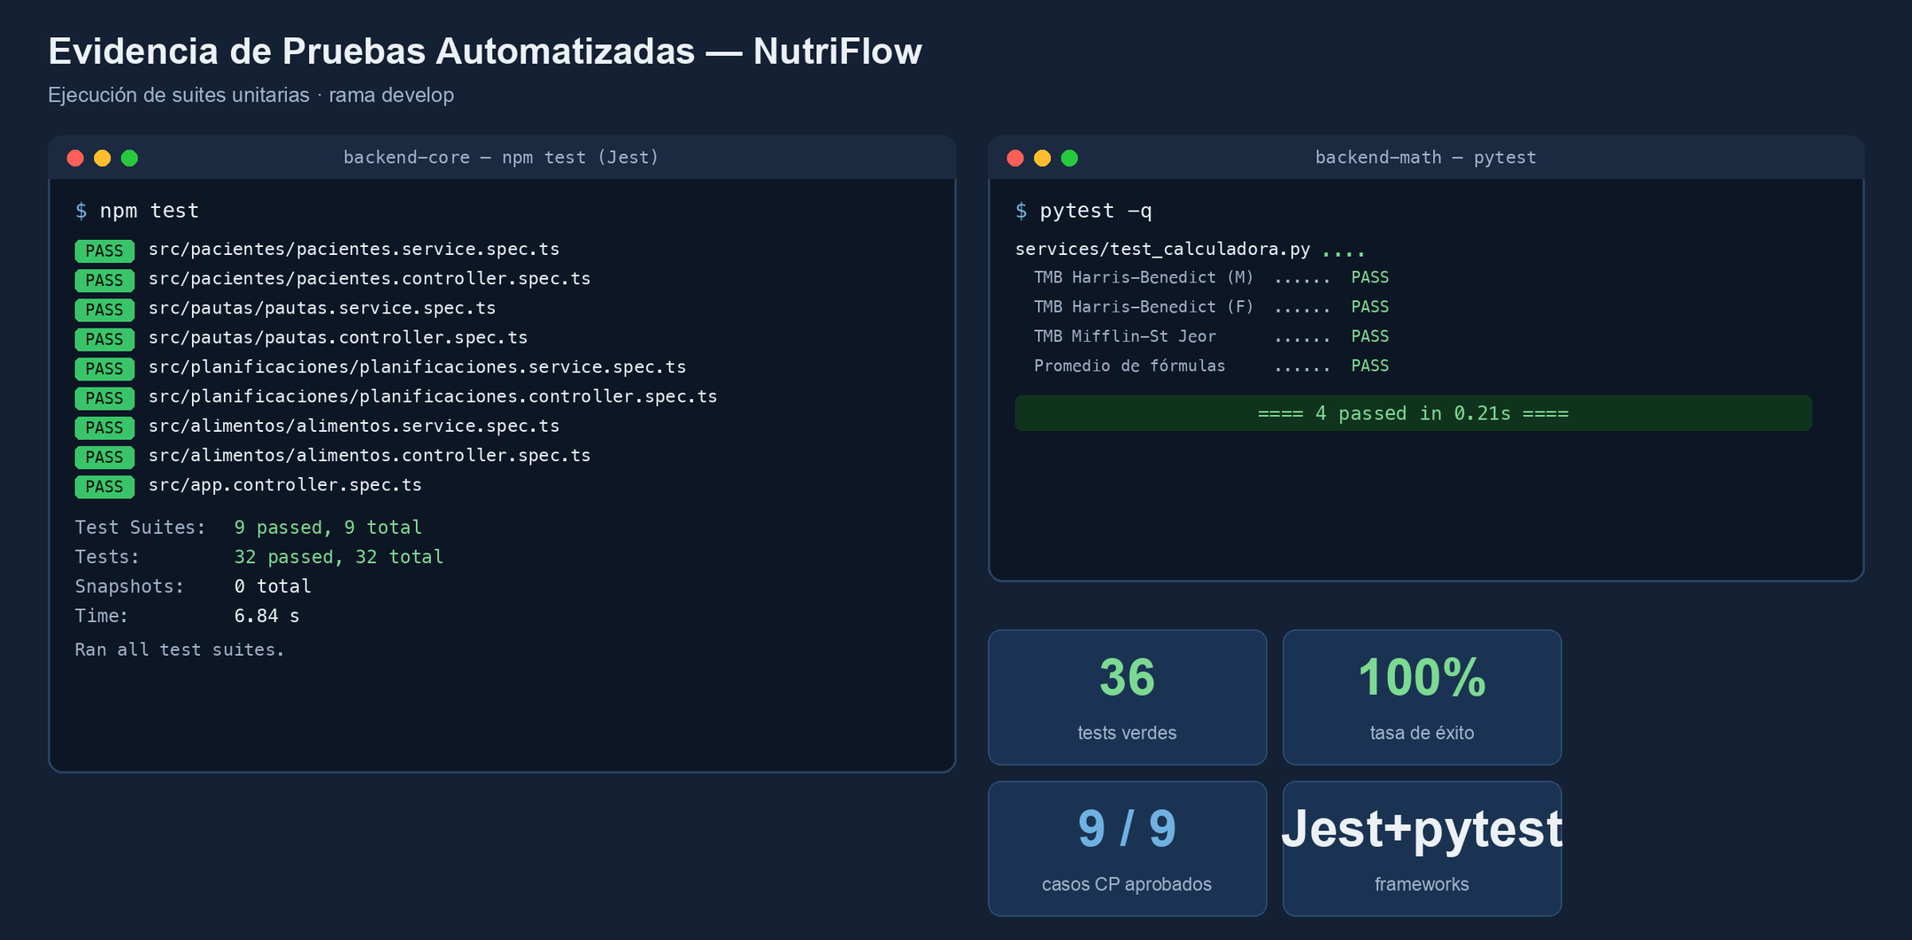
25

Slide 26
Mejoras Realizadas tras Validación
Cálculo de macros (CP-06/07): auto-balance con CHO como macro de cierre y tolerancia decimal [99,9–100,1] para evitar falsos rechazos por coma flotante.
Seguridad multi-tenant (CP-09): aislamiento de datos por nutricionista; acceso a paciente ajeno responde HTTP 404.
Validación de datos (CP-04): verificación de dígito verificador del RUT en backend, con mensaje claro al usuario.
Calidad del dato nutricional: tabla de intercambio unificada y confirmada contra el listado oficial de la U. de Chile (13 grupos).
Usabilidad y completitud: persistencia de pautas, fechas es-CL sin desfase UTC, pesos de referencia reales (IMC) y exportación a PDF.
26

Slide 27
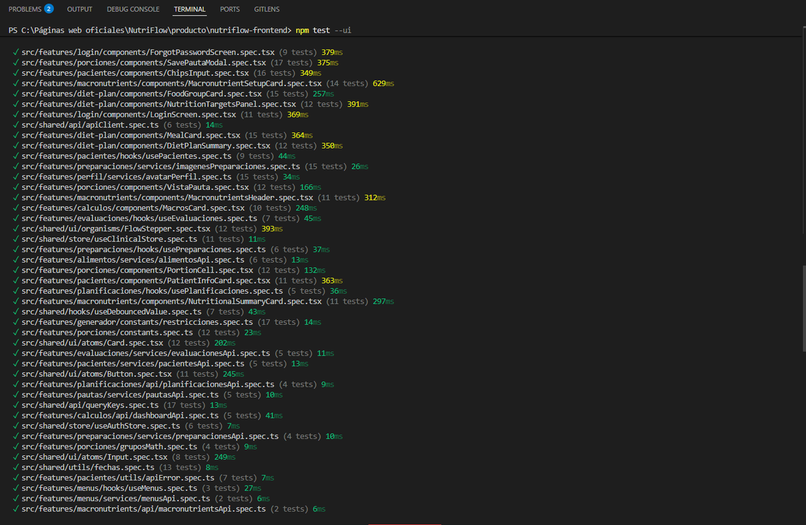
Pruebas Unitarias frontend
Para asegurar un diseño visual funcional se deben realizar pruebas unitarias a cadfa componente del frontend ya que es importartante evitar bugs de diseño y de funcionalidades para la experiencia de usuario

Slide 28
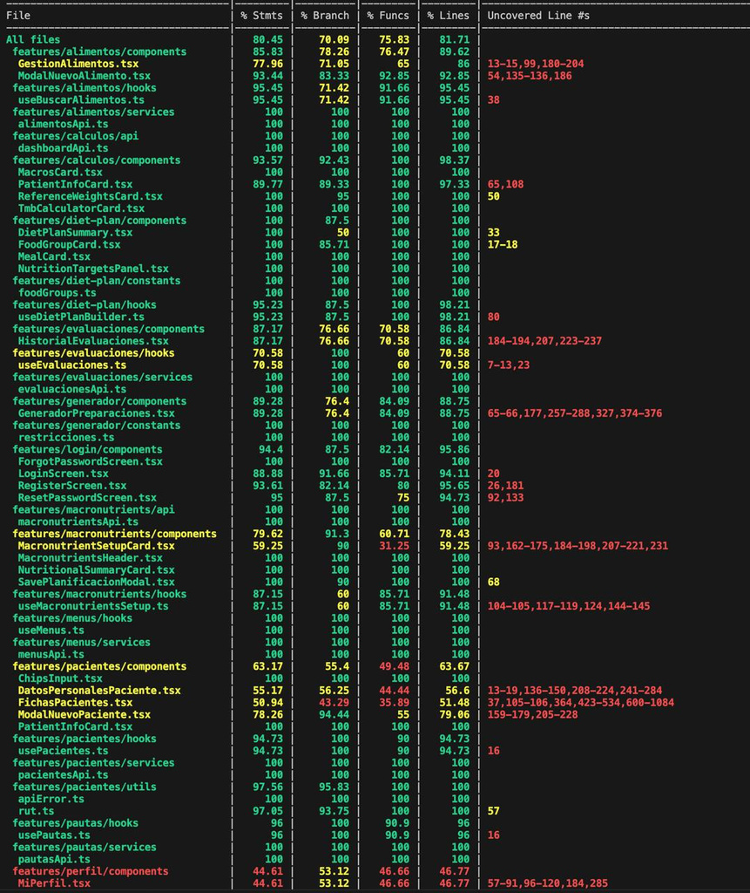
Tabla de testing

Slide 29
Conclusiones
• Objetivo cumplido: NutriFlow centraliza los cálculos metabólicos y automatiza la planificación visual de pautas, reduciendo drásticamente el trabajo manual de la nutricionista.
• Arquitectura validada: el esquema de microservicios (NestJS + FastAPI + Supabase + Redis) resultó robusto y escalable; aislar el motor matemático facilitó probar los cálculos clínicos.
• Calidad comprobada: el plan de pruebas validó los 7 requisitos núcleo — 9/9 casos funcionales aprobados y 36 tests automatizados verdes (Jest + pytest).
• Seguridad asegurada: el aislamiento multi-tenant (HTTP 404 ante datos ajenos) y las validaciones de entrada (RUT, macros 100%) cumplen los estándares de seguridad y calidad.
• Producto operativo: la plataforma está funcional y validada por la nutricionista (cliente real), lista para su uso en consulta.
27

Slide 30
Lecciones Aprendidas
• Probar temprano paga: las pruebas revelaron problemas no obvios (falsos rechazos por coma flotante en macros, desfase de fechas por UTC) — detalles pequeños con gran impacto en la usabilidad.
• Una sola fuente de verdad: unificar la tabla de intercambio oficial (U. de Chile) eliminó inconsistencias entre el armador y el generador de menús.
• La seguridad se prueba, no se asume: el aislamiento de datos entre nutricionistas debió validarse con un caso explícito (CP-09).
• Separar servicios tiene un costo: aislar el motor de cálculo simplificó las pruebas unitarias, pero exigió cuidar los contratos HTTP y la caché Redis en la integración.
• Trabajar con un cliente real enfoca: el contacto con la nutricionista y la gestión en ClickUp mantuvieron el desarrollo centrado en necesidades reales.
• Control de versiones y CI: las ramas por feature y el respaldo diario automatizado dieron trazabilidad y resguardo al proyecto.
28

